Slide 1
MODERN YAZILIM GELİŞTİRME YAKLAŞIMLARI VE MİMARİLER

Slide 2
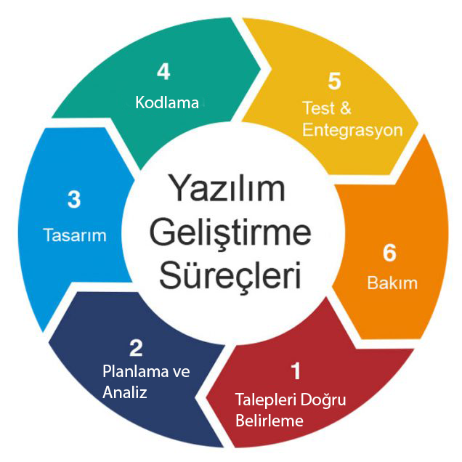

Slide 3

1.İhtiyaç Analizi
Yazılım geliştirme sürecinin ilk adımıdır.Bu aşamada kullanıcı ihtiyaçları belirlenerek ihtiyaçların karşılanma süreci düşünülür.Bu süreçte ihtiyaçlara yönelik belge hazırlanır ve bu belgede , yazılım neler yapabileceği açıklanır.
2. Planlama
İhtiyaç analizi tamamlandıktan sonra, planlama aşamasına geçilir. Bu aşamada, yazılımın nasıl yapılacağına dair bir plan hazırlanır. Planlama sürecinde, yazılımın hangi programlama dili kullanılarak yapılacağına, hangi yazılım geliştirme araçları kullanılacağına ve yazılımın ne kadar zamanda tamamlanabileceğine karar verilir.
3. Tasarım
Planlama tamamlandıktan sonra, tasarım aşamasına geçilir. Bu aşamada, yazılımın arayüzü tasarlanır ve yazılımın işlevleri belirlenir. Tasarım sürecinde, yazılımın kullanılabilirliği, işlevselliği ve estetiği düşünülür.
4. Geliştirme
Tasarım aşaması tamamlandıktan sonra, geliştirme aşamasına geçilir. Bu aşamada, yazılım kodu yazılır. Geliştirme sürecinde, yazılımın kullanıcı ihtiyaçlarına yönelik olarak yapıldığından emin olunur ve yazılımın işlevleri belirlenir.
5. Test
Yazılım geliştirme sürecinin son aşaması, test etmedir. Bu aşamada, yazılımın doğru çalışıp çalışmadığı kontrol edilir. Test etme sürecinde, yazılımın hata verip vermediği, güvenliği, performansı ve kullanılabilirliği gibi faktörler kontrol edilir. Bu süreçte, yazılım testleri yapılır ve hatalar tespit edilirse, bu hatalar düzeltilir. Test etme süreci, yazılımın kullanıma hazır hale gelmesi için son derece önemlidir.
6. Yayınlama
Yazılım geliştirme süreci tamamlandıktan sonra, yazılım yayınlanır ve kullanıma sunulur. Bu aşamada, yazılımın kullanıcılar tarafından test edilmesi ve geri bildirimlerin alınması önemlidir. Kullanıcı geri bildirimleri, yazılımın geliştirilmesine yardımcı olabilir ve yazılımın daha iyi hale getirilmesini sağlayabilir.

Slide 4
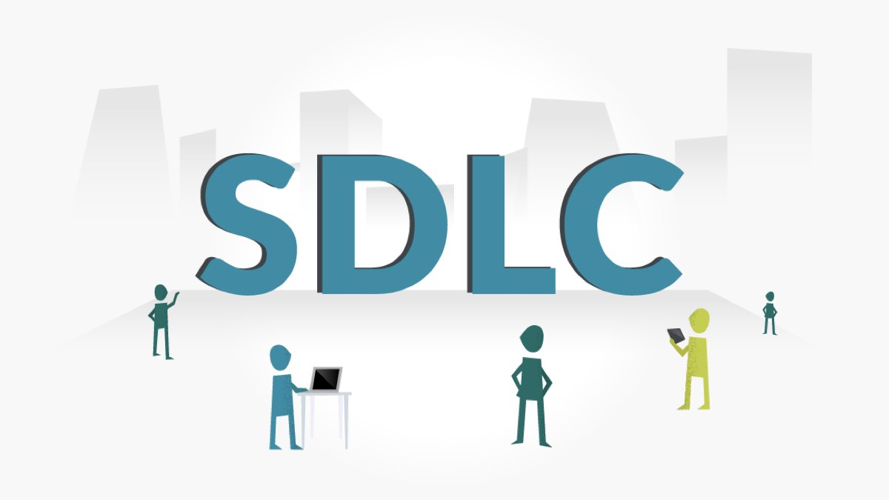
Yazılım Geliştirme Yaşam Döngüsü (SDLC), yazılımın planlamadan bakım aşamasına kadar geçen sürecini anlatan bir çerçevedir. Amaç, yüksek kaliteli ve verimli yazılımı kısa sürede geliştirmektir. SDLC, önceden belirlenmiş aşamalardan oluşur ve her aşama, bir sonrakine gerekli çıktıları hazırlar. Yazılım geliştirme; gereksinimlerin belirlenmesi, uygulanması ve kullanıma sunulmasıyla sınırlı değildir. Yazılım dağıtıldıktan sonra da düzenli bakım yapılması gerekir.

Slide 5
Yazılım Geliştirme Yaşam Döngüsü SDLC Süreçleri
1. Zorunlu Aşama
Yazılım geliştirme yaşam döngüsünün ilk aşamasıdır ve yazılım için gereksinimlerin toplanmasını içerir. Gereksinimlerin toplanması ve analizi, SDLC'nin en kritik aşamasıdır. Bu aşamada iş analisti, iş süreçlerine göre belirlenen ihtiyaçları müşteriden ve diğer paydaşlardan toplar ve İş Gereksinim Spesifikasyonu (BSR) belgesinde yer verir. SDLC gereksinimleri aşamasındaki en yaygın adımlar şunlardır:
-Müşteri gereksinimlerini anlama
-Süreç akış şemaları oluşturma
2. Analiz - Planlama Aşaması
SDLC Yazılım Geliştirme Yaşam Döngüsü sürecindeki bir sonraki adım, ürün gereksinimlerinin tanımlanması ve belgelenmesi ve bunların müşteri ve diğer paydaşlar tarafından onaylanmasını sağlamaktır. Bu belge, Yazılım Gereksinim Spesifikasyonu (SRS) belgesi olarak bilinir. Yazılım Gereksinim Spesifikasyonları (SRS), yazılım geliştirme yaşam döngüsü boyunca tasarlanması ve geliştirilmesi gereken tüm ürün gereksinimlerini kapsar. Analiz ve planlama aşamasındaki en yaygın adımlar şunlardır:
-Bir proje planı hazırlama
-Kaynakların değerlendirilmesi ve tanımlanması
-Fizibilite değerlendirmesi
3. Tasarım ve Prototip Aşaması
Üçüncü aşamada, ekip yazılım mimarisini tasarlarken şimdiye kadar toplanan tüm bilgiler bir araya getirir. İş için en iyi olduğunu düşündükleri birini seçebilmek için birden fazla tasarım sunabilirler. Bu aşama, yazılım mimarisi, prototip oluşturma ve kullanıcı deneyimi tasarımına odaklanır. Yazılım geliştirme yaşam döngüsündeki tasarım aşaması, iki işlevsel adımı içerir:
-Üst Düzey Tasarım (HLD), yazılım ürününün mimarisini sağlar. Yazılım mimarları ve kıdemli geliştiriciler bu tasarımı geliştirir.
-Düşük Seviyeli Tasarım (LLD), üründeki her işlev ve parçanın işleyişini ve çalışmalarını ortaya koyar.

Slide 6
4. Geliştirme ve Uygulama aşaması
Geliştirme ve Dağıtım aşaması, yazılım geliştiricilerin ürünün kodunu yazmaya başladığı, operasyon ekibinin sunucular için fiziksel donanımı kuracağı ve tasarımcıların kullanıcı arayüzünü programlayacağı aşamadır. Kodlama aşaması, tasarımın çalışan bir yazılım ürününe dönüştürülmesi sürecidir. Bu aşamadaki iki önemli adım şunlardır:
-BT altyapısının kurulması
-Yazılım için kod tabanı oluşturma
5. Test aşaması
Geliştirme ve devreye alma aşamasında, sunucular, veri tabanları ve uygulamalar kurulur. Artık test aşamasında hazır olan yazılım test ekibine geçmektedir. Test ve KG (Kalite Güvencesi) ekibi, tüm gereksinimlerin karşılandığını doğrulayarak tüm işlevlerin beklendiği gibi çalışmasını sağlar ve olası hataları belirleyip hata izleme sistemine bildirir. Hatalar daha sonra geliştiricilere atanır ve düzeltilir. Bu süreç aynı zamanda Hata Yaşam Döngüsü olarak da bilinir. Bu aşamadaki iki ana faaliyet şunlardır:
-Kod ve test senaryoları
-Test senaryolarının yürütülmesi
6. Uygulama ve bakım aşaması
Uygulama aşamasında, operasyon ekibi en sonunda aşamalandırma veya geliştirme ortamı sistemlerine odaklanır ve yazılımı üretime hazır hale getirir. Uygulama ekibi yeni donanım ve sunucular kurar ve her şeyi üretim için ölçeklenebilir olduğundan emin olur. Bu da, gerçek zamanlı kullanıcılar için bağlantıların ve veri tabanlarının ayarlanmasını ve geliştirme ekipleri, sürüm yöneticileriyle senkronizasyonunu sağlar. Üretim birimi kurulduktan sonra gerçek kullanıcılar için canlı yayına geçecek olan uygulama milyonlarca kullanıcı tarafından indirilebilir.
-Bakım ekibi ise uygulamayı her koşulda destekler ve yazılımı gerçek müşteri senaryolarına uyacak şekilde güncelleyerek ve iyileştirir.

Slide 7
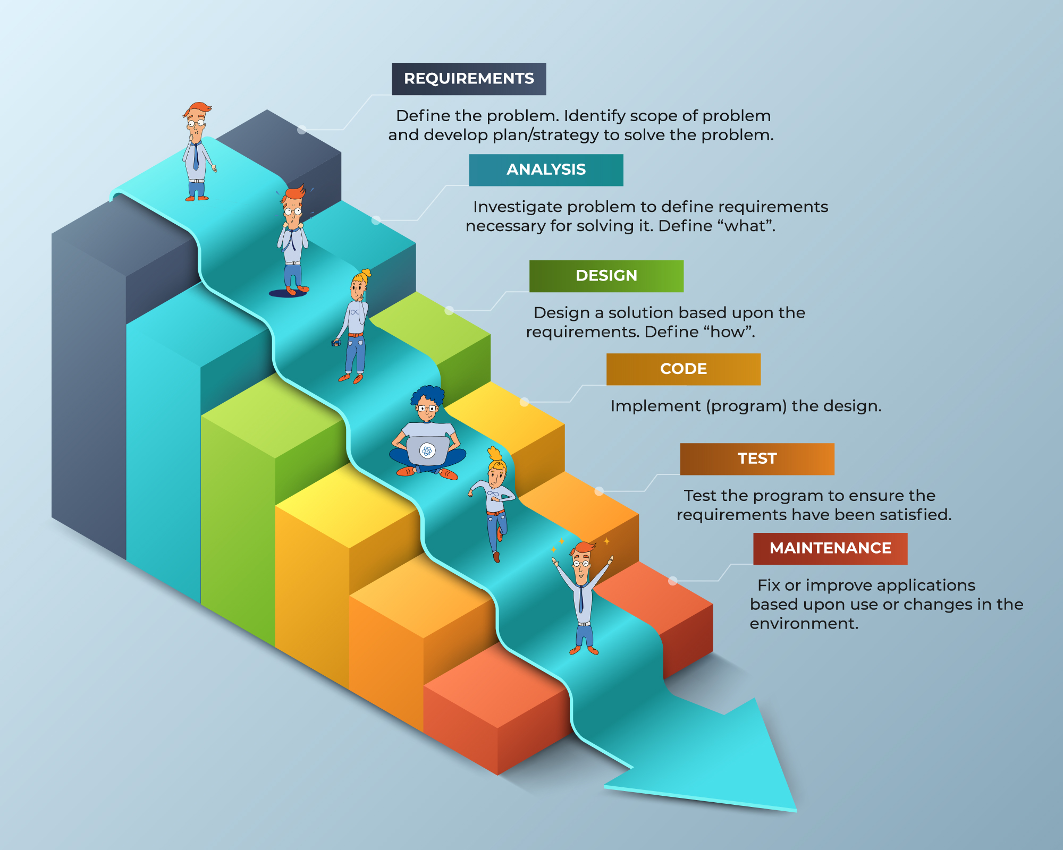
🔹 Özellikleri
Aşamalar sıralıdır ve bir sonraki aşamaya geçmeden önce bir önceki tamamlanmalıdır.
Geri dönüş zordur; hatalar genellikle sonraki aşamalarda fark edilirse düzeltmek maliyetlidir.
Belge odaklıdır; her aşamada kapsamlı dökümantasyon hazırlanır.
Daha çok gereksinimleri baştan net olan projelerde uygundur.
🔹 Avantajları
Süreç ve aşamalar nettir, yönetmesi kolaydır.
Kapsamı baştan belirlenmiş, değişmeyecek projeler için idealdir.
Belgeler sayesinde proje devri kolaydır.
🔹 Dezavantajları
Geri dönüşler maliyetlidir.
Gereksinimlerde değişiklik olursa uyum sağlamak zordur.
Uzun süreli projelerde, kullanıcı yazılımı ancak sonunda görebilir.

Slide 8
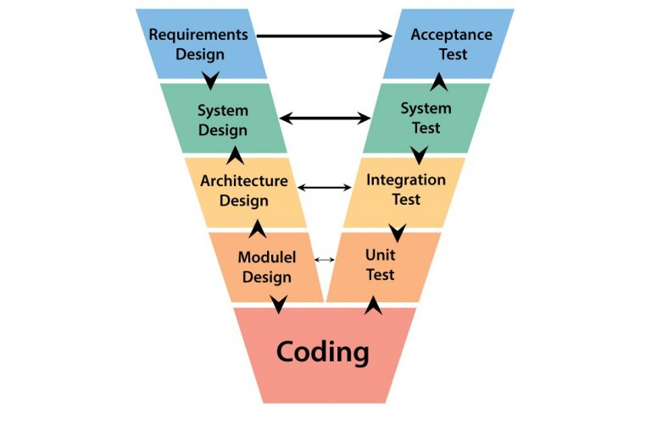
V Modeli (Verification and Validation Model), yazılım geliştirme sürecinde şelale modelinin geliştirilmiş bir versiyonudur. Adını, süreç aşamalarının V harfi şeklinde gösterilmesinden alır. Temel mantığı, her geliştirme aşamasının karşısında ona uygun bir test aşamasının bulunmasıdır.
🔹 Özellikleri
Doğrulama (Verification): V’nin sol tarafındaki aşamalar. Gereksinim ve tasarımın doğru şekilde yapıldığını kontrol eder.
Geçerleme (Validation): V’nin sağ tarafındaki aşamalar. Ortaya çıkan ürünün gereksinimleri karşılayıp karşılamadığını kontrol eder.
Test süreçleri daha baştan planlanır, sonradan eklenmez.
Hata yakalama oranı şelale modeline göre daha yüksektir.
🔹 Avantajları
Hataları erken fark etme imkanı sağlar.
Her aşamanın karşısında bir test aşaması olması kaliteyi artırır.
Planlı ve sistematik bir süreçtir.
🔹 Dezavantajları
Gereksinim değişikliklerine esnek değildir.
Süreç çok katıdır, prototip geliştirmeye uygun değildir.
Küçük projeler için fazla karmaşık olabilir.

Slide 9
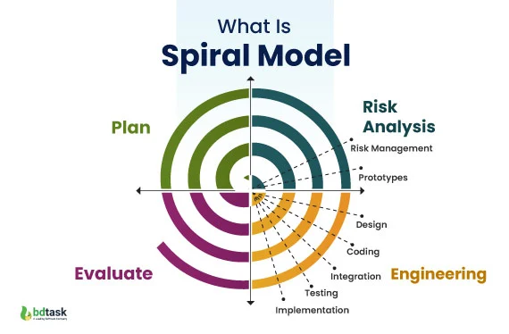
Spiral Modeli, yazılım geliştirme sürecinde hem yinelemeli geliştirme hem de risk analizi odaklı yaklaşımı birleştiren bir modeldir.
🔹 Avantajları
Risk odaklı olduğu için büyük projelerde güvenlidir.
Gereksinimler net olmasa bile başlanabilir.
Kullanıcı erken aşamalarda sürece dahil olur.
Esnek ve değişikliklere uyumlu.
🔹 Dezavantajları
Küçük projeler için gereksiz derecede karmaşıktır.
İyi bir risk analizi ekibi gerektirir.
Maliyet ve süre tahmini zordur.

Slide 10
🔹 Prototip Model Nedir?
Prototip modeli, yazılımın nihai sürümünden önce, işlevleri sınırlı deneme sürümleri (prototipler) geliştirilerek müşteri ile test edilen bir yaklaşımdır. Amaç, gereksinimlerin netleşmesini sağlamak ve kullanıcıdan erken geri bildirim almaktır.
🔹 Avantajları
Kullanıcıdan erken geri bildirim alınır.
Gereksinimlerin yanlış anlaşılması riski azalır.
Müşteri ürünü önceden görerek sürece dahil olur.
🔹 Dezavantajları
Sürekli değişiklikler zaman ve maliyet artışına neden olabilir.
Fazla prototip döngüsü süreci uzatabilir.
Kullanıcı, prototipi gerçek ürün zannedip beklentilerini yanlış ayarlayabilir.
Yinelemeli Artımlı Model (Iterative Incremental Model), yazılım geliştirme sürecinde hem yineleme (iteration) hem de artırma (increment) yaklaşımını birleştiren bir modeldir.
🔹 Avantajları
Kullanıcı erken sürümleri görüp geri bildirim verir.
Riskler her aşamada azaltılır.
Büyük projelerde yönetim kolaylaşır.
Öncelikli özellikler hızlıca teslim edilebilir.
🔹 Dezavantajları
Süreç planlaması karmaşık olabilir.
Çok fazla yineleme zaman ve maliyeti artırabilir.
Tüm gereksinimler baştan net değilse uyum sağlamak zorlaşabilir.

Slide 11
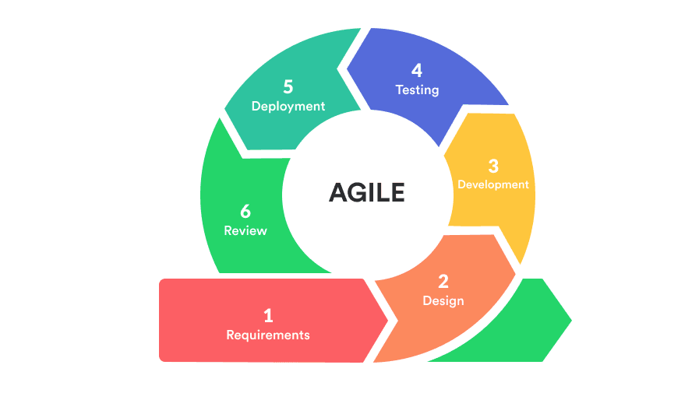
Çevik (Agile) Yazılım Geliştirme, yazılım geliştirme sürecinde esneklik, hızlı teslim ve müşteri ile sürekli iletişim odaklı bir yaklaşımdır.
🔹 Temel Özellikleri
Kısa döngüler (iteration / sprint) ile geliştirme yapılır.
Müşteri geri bildirimi her iterasyonda alınır.
Gereksinimler baştan tamamen kesin değildir, geliştirme sırasında değişebilir.
Küçük, kendi kendini organize eden ekiplerle çalışılır.
Süreç boyunca teslim edilebilir ürün parçaları üretilir.
🔹 Avantajları
Değişen müşteri isteklerine hızlı uyum sağlar.
Ürün erken aşamada kullanıcıya ulaşır.
Riskler kısa döngülerde kontrol edilir.
Ekip motivasyonu ve iletişimi yüksektir.
🔹 Dezavantajları
Net teslim tarihi ve maliyet tahmini zor olabilir.
Çok disiplinli ve iletişim becerisi yüksek ekip gerektirir.
Büyük kurumsal projelerde yönetimi zor olabilir.

Slide 12
Yazılım Mimarisi Nedir?
Tanım: Yazılım mimarisi, bir yazılım sisteminin yapısını, bileşenlerini, bu bileşenler arasındaki ilişkileri ve sistemin davranışını tanımlayan tasarım yaklaşımıdır.
Neden Önemli?
Ölçeklenebilirlik, sürdürülebilirlik ve performans sağlar.
Geliştirme sürecini yönlendirir ve riskleri azaltır.
Ekip çalışmasını kolaylaştırır ve bakım maliyetlerini düşürür.
Örnek: Bir binanın mimari planı gibi, yazılım mimarisi de sistemin temelini oluşturur.

Slide 13
1. Monolitik Mimari
Monolitik mimari, tüm uygulama bileşenlerinin tek bir kod tabanında birleştirildiği geleneksel bir yaklaşımdır. Veritabanı, istemci tarafı arayüz, sunucu tarafı mantık ve diğer tüm işlevler tek bir uygulama içinde çalışır.
Özellikler:
Tek Kod Tabanı: Tüm iş mantığı, veri erişimi ve kullanıcı arayüzü tek bir uygulama içinde yer alır.
Bağımlılık: Tüm modüller birbirine sıkı sıkıya bağlıdır.
Dağıtım: Uygulama tek bir birim olarak derlenir ve dağıtılır.
Avantajlar:
Basitlik: Küçük ölçekli projelerde geliştirme, test etme ve dağıtım kolaydır.
Performans: Modüller aynı bellek alanında çalıştığı için iletişim hızlıdır.
Hızlı Başlangıç: Küçük ekipler için hızlı prototip geliştirme sağlar.
2. Katmanlı Mimari (Layered Architecture)
Katmanlı mimari, yazılımı farklı işlevsel katmanlara ayırır. Her katman belirli bir sorumluluğa sahiptir ve diğer katmanlarla belirli bir hiyerarşi içinde iletişim kurar.
Katmanlar:
Sunum Katmanı (Presentation Layer): Kullanıcı arayüzü (UI) ile ilgilenir (ör. HTML, CSS, JavaScript).
İş Mantığı Katmanı (Business Logic Layer): Uygulamanın temel iş kurallarını içerir.
Veri Erişim Katmanı (Data Access Layer): Veritabanı veya diğer veri kaynaklarıyla iletişim kurar.
Veritabanı Katmanı: Veri depolama ve yönetimi.
Özellikler:
Katmanlar birbirinden ayrılmıştır ve genellikle tek yönlü iletişim vardır (üst katman alt katmana erişir).
Her katman bağımsız olarak geliştirilebilir.
Avantajlar:
Modülerlik: Her katman bağımsız olarak geliştirilebilir ve test edilebilir.
Yeniden Kullanılabilirlik: İş mantığı veya veri erişim katmanı farklı projelerde kullanılabilir.
Bakım Kolaylığı: Hatalar belirli bir katmanda izole edilebilir.

Slide 14
3. Mikroservis Mimarisi
Mikroservis mimarisi, bir uygulamanın küçük, bağımsız ve özel bir işlevselliğe odaklanan servisler halinde bölünmesini içerir. Her servis kendi veritabanına sahip olabilir ve diğer servislerle API'ler (genellikle REST veya gRPC) üzerinden iletişim kurar.
Özellikler:
Bağımsız Servisler: Her servis tek bir işlevselliğe odaklanır (ör. kullanıcı yönetimi, ödeme işlemi).
Bağımsız Dağıtım: Her servis ayrı ayrı derlenir, dağıtılır ve ölçeklendirilir.
Heterojen Teknolojiler: Farklı servisler farklı programlama dilleri veya teknolojilerle yazılabilir.
Avantajlar:
Ölçeklenebilirlik: Her servis bağımsız olarak ölçeklenebilir.
Esneklik: Farklı teknolojiler ve çerçeveler kullanılabilir.
Hata İzolasyonu: Bir servisteki hata diğerlerini etkilemez.
Hızlı Dağıtım: Küçük değişiklikler hızlıca dağıtılabilir.
4. Servis Odaklı Mimari (SOA - Service-Oriented Architecture)
SOA, farklı işlevselliklerin bağımsız servisler olarak tasarlandığı ve bu servislerin birbiriyle iletişim kurduğu bir mimaridir. Mikroservis mimarisine benzer, ancak genellikle daha büyük ve daha az bağımsız servisler içerir.
Özellikler:
Servis Paylaşımı: Servisler birden fazla uygulama tarafından kullanılabilir.
Entegrasyon: Genellikle bir Enterprise Service Bus (ESB) ile servisler arasında iletişim sağlanır.
Standart Protokoller: SOAP veya REST gibi standart protokoller kullanılır.
Avantajlar:
Yeniden Kullanılabilirlik: Servisler farklı sistemler tarafından paylaşılabilir.
Entegrasyon Kolaylığı: Eski sistemlerle entegrasyon için uygundur.
Esneklik: İş süreçleri değiştiğinde servisler yeniden düzenlenebilir.

Slide 15
6. Sunucusuz Mimari (Serverless Architecture)
Sunucusuz mimari, altyapı yönetimini tamamen bulut sağlayıcısına devreden bir yaklaşımdır. Geliştiriciler yalnızca kodu yazar, sunucu yönetimi bulut sağlayıcısı tarafından yapılır.
Özellikler:
Fonksiyon Tabanlı: Kod, olaylara yanıt veren küçük fonksiyonlar olarak çalışır.
Otomatik Ölçeklendirme: Kullanım talebine göre otomatik ölçeklenir.
Ödeme Modeli: Yalnızca kullanılan kaynaklar için ödeme yapılır.
Avantajlar:
Düşük Maliyet: Kullanılmayan kaynaklar için ödeme yapılmaz.
Kolay Ölçeklendirme: Yüksek trafik anlarında otomatik ölçeklenir.
Basit Yönetim: Sunucu yönetimi geliştiricinin sorumluluğunda değildir.
5. Olay Güdümlü Mimari (Event-Driven Architecture)
Olay güdümlü mimari, sistemin olaylara (events) tepki vererek çalıştığı bir yaklaşımdır. Bir olay gerçekleştiğinde, ilgili bileşenler bu olaya abone olur ve gerekli işlemleri gerçekleştirir.
Özellikler:
Olaylar: Sistemde bir şey olduğunda (ör. bir kullanıcı sipariş verdiğinde) bir olay tetiklenir.
Mesaj Kuyrukları: Olaylar genellikle mesaj kuyrukları aracılığıyla dağıtılır.
Gevşek Bağlılık: Bileşenler birbirine doğrudan bağımlı değildir.
Avantajlar:
Ölçeklenebilirlik: Olaylar asenkron işlendiği için yüksek hacimli işlemler için uygundur.
Esneklik: Yeni olay tüketicileri kolayca eklenebilir.
Hata Toleransı: Olaylar kuyrukta saklandığı için sistem kesintilere karşı dirençlidir.

Slide 16
7. Bulut Yerel Mimari (Cloud-Native Architecture)
Bulut yerel mimari, bulut ortamlarının avantajlarını (ölçeklenebilirlik, esneklik) maksimize etmek için tasarlanmış bir yaklaşımdır. Genellikle mikroservisler, konteynerler ve CI/CD süreçleriyle birlikte kullanılır.
Özellikler:
Konteynerizasyon: Uygulamalar konteynerler içinde çalışır.
Otomasyon: CI/CD ile sürekli dağıtım yapılır.
Esneklik: Bulut altyapısına özgü teknolojiler kullanılır.
Avantajlar:
Ölçeklenebilirlik: Bulut kaynakları dinamik olarak kullanılır.
Taşınabilirlik: Konteynerler farklı bulut sağlayıcılarında çalışabilir.
Hızlı Dağıtım: Otomasyon sayesinde hızlı güncellemeler yapılır.
8. MVC, MVP ve MVVM Mimarileri
Bu mimariler, özellikle istemci tarafı uygulamalarda (web veya mobil) kullanılan tasarım desenleridir.
a. MVC (Model-View-Controller)
Model: Veriyi ve iş mantığını temsil eder.
View: Kullanıcı arayüzünü oluşturur.
Controller: Model ile View arasındaki iletişimi sağlar.
b. MVP (Model-View-Presenter)
Presenter: Controller’a benzer, ancak View ile daha sıkı bir ilişki içindedir.
Daha fazla test edilebilirlik sağlar.
c. MVVM (Model-View-ViewModel)
ViewModel: View ile Model arasında veri bağlama (data binding) sağlar.
Özellikle modern UI çerçevelerinde kullanılır.
Avantajlar:
Ayrıklık: UI ve iş mantığı ayrılır, bakım kolaylaşır.
Test Edilebilirlik: Özellikle MVP ve MVVM, birim testlerini kolaylaştırır.

Slide 17
Mimari | Ölçeklenebilirlik | Karmaşıklık | Bakım Kolaylığı | Kullanım Alanı
Monolitik | Düşük | Düşük | Orta | Küçük projeler
Katmanlı | Orta | Orta | Yüksek | Kurumsal uygulamalar
Mikroservis | Yüksek | Yüksek | Orta | Büyük ölçekli sistemler
SOA | Orta | Yüksek | Orta | Entegrasyon projeleri
Olay Güdümlü | Yüksek | Yüksek | Orta | Gerçek zamanlı uygulamalar
Sunucusuz | Çok Yüksek | Orta | Yüksek | Olay bazlı uygulamalar
Bulut Yerel | Çok Yüksek | Çok Yüksek | Orta | Modern, ölçeklenebilir sistemler

Slide 18
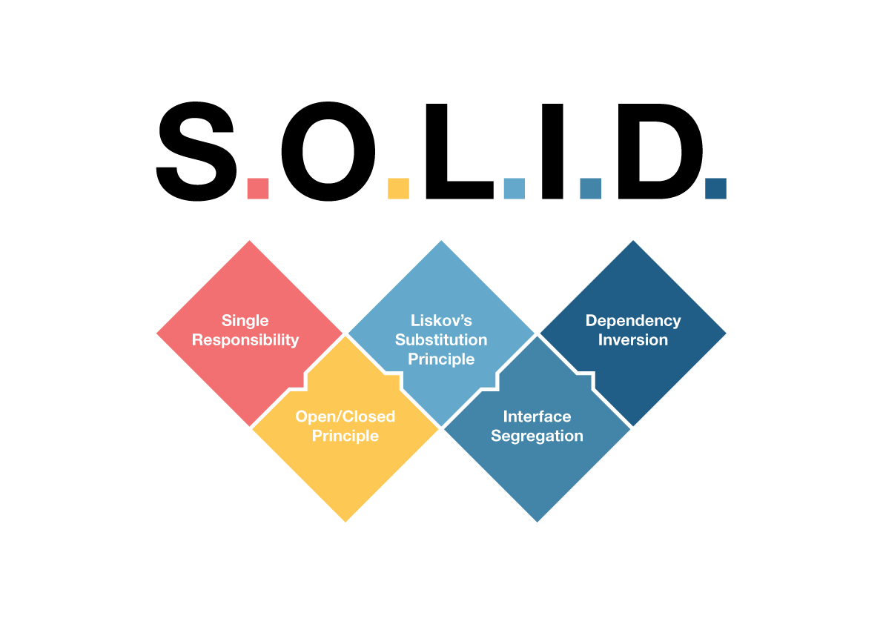

Slide 19
Tek Sorumluluk İlkesi (Single Responsibility Principle)
Her sistem yeteneğinin (örneğin hizmet/modül/api) yalnızca bir sorumluluğu ve dolayısıyla bir değişiklik nedeni olmalıdır. Sorumlulukları mümkün olduğunca dar tutmak, kullanıcıların amaçlanan amacı bilmesi anlamına gelir ve bu da daha az hataya yol açar.
Açık-Kapalı İlkesi (Open-Closed Principle)
Bu ilke, bir sistem davranışını değiştirmeden genişletmenin tercih edilebileceğini varsayar. Gereksinimlerdeki değişiklikleri önceden tahmin etmeye çalışmak çoğu zaman iyi bir fikir olmasa da (aşırı karmaşık tasarımlara yol açabileceğinden), yeni işlevleri mevcut bileşenlerde minimum değişiklikle uyarlayabilmek, uygulamanın uzun ömürlü olmasının anahtarıdır.
Liskov İkame İlkesi (Liskov Substitution Principle)
Herhangi iki bağımsız hizmet, gerektiğinde bir API çağrısı aracılığıyla birbirleriyle iletişim kurabilmelidir. Ayrıca, aynı sözleşmeye sahip iki hizmet, genel sistemi değiştirmeden birbirleri arasında ikame olarak hareket edebilmelidir.
Arayüz Ayrıştırma İlkesi (Interface Segregation Principle)
ISP, arayüzleri küçük ve spesifik parçalara ayırarak (kompozisyon) modülleri gereksiz işlevlerle yüklemekten kaçınır ve böylece sistemin bileşenlerini birbirinden bağımsız (gevşek bağlı - decoupling) tutar. Bu, kodun daha esnek, sürdürülebilir ve modüler olmasını sağlar.
Bağımlılık Tersine Çevirme İlkesi (Dependency Inversion Principle)
Yüksek seviyeli modüller, düşük seviyeli modüllere bağlı olmamalıdır; her ikisi de soyutlamalara dayanmalıdır. Aynı şekilde, soyutlamalar ayrıntılara bağlı olmamalıdır, ancak ayrıntılar soyutlamalara bağlı olmalıdır. Bu ilke, aralarındaki bağımlılıkları ortadan kaldırmak için üst düzey ve alt düzey yazılım bileşenleri veya katmanları arasında bir arabirim soyutlaması sunar.

Slide 20
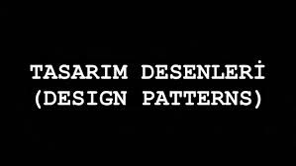
Design Patterns (Tasarım Kalıpları)
Tanım: Design patterns, yazılım geliştirirken karşılaşılan yaygın problemlere, tekrar tekrar uygulanabilecek, test edilmiş, optimize edilmiş “çözüm şablonlarıdır.”
Amacı:
Kodun tekrar kullanılabilirliğini artırmak
Bakımı kolaylaştırmak
Kodun esnekliğini sağlamak
Türleri:
Creational (Yaratımsal) → Nesne oluşturma sürecini yönetir.
Structural (Yapısal) → Nesneler arası ilişki kurar, yapıyı düzenler.
Behavioral (Davranışsal) → Nesneler arası iletişimi düzenler.

Slide 21
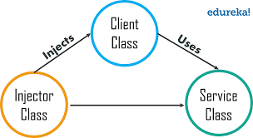
Dependency Injection (DI)
Tanım: Bir sınıfın ihtiyaç duyduğu bağımlılıkları kendi içinde oluşturmak yerine, dışarıdan sağlama yöntemidir.
Amacı:
Kodun esnekliğini ve test edilebilirliğini artırır
Gevşek bağlılık (loose coupling) sağlar

Slide 22
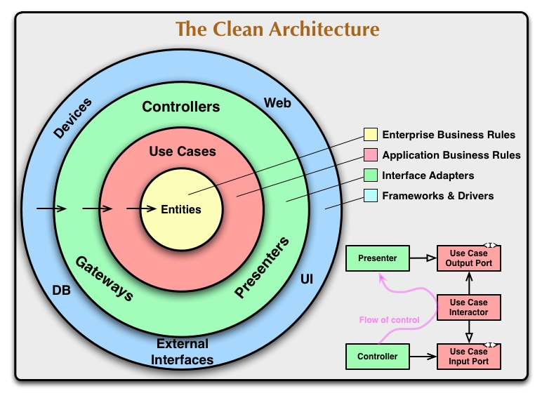
Clean Architecture (Temiz Mimari)
Tanım: Robert C. Martin’in önerdiği, katmanlı ve bağımlılık yönü içten dışa olacak şekilde düzenlenmiş bir mimari yaklaşımdır.
Amaç:
Kodun bağımsız çalışmasını sağlamak
UI, veritabanı, framework’ler gibi dış bileşenlere bağımlılığı azaltmak
Katmanlar:
Entities (Domain Model) → İş kuralları, en temel yapılar
Use Cases (Application Layer) → Uygulama iş akışı
Interface Adapters → Controller, Presenter, View Model
Frameworks & Drivers → DB, UI, dış servisler
💡 Avantaj: UI değiştirsen bile iş kuralların bozulmaz, çünkü merkezde domain mantığı var.

Slide 23
Nasıl Birlikte Çalışırlar ?
Clean Architecture sana katmanlı yapı sağlar
SOLID prensipleri, bu katmanların sağlam olmasını garantiler
Dependency Injection, katmanlar arası gevşek bağlılığı sağlar
Design Patterns, bu yapı içinde tekrar eden problemleri standart çözümlerle halletmene yardımcı olur
📌 Kısacası:
Design Patterns = Problem çözme şablonları SOLID = Kodun kuralları Dependency Injection = Bağlantıları yönetme yöntemi Clean Architecture = Hepsini düzenleyen büyük resim

Slide 24
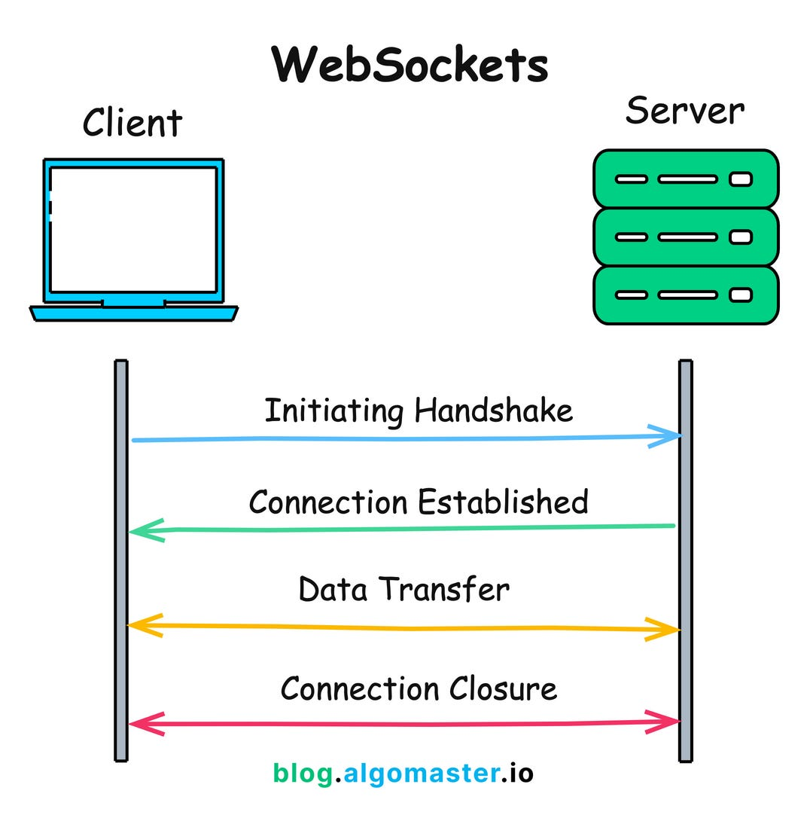
WebSocket Nedir?
WebSocket, iki cihaz arasında sürekli açık kalan ve çift yönlü iletişim sağlayan bir teknolojidir.
Normal iletişimde her mesaj için bağlantı açılıp kapanırken, WebSocket’te bağlantı bir kere açılır ve açık kalır.
Bu sayede veri anında iletilir, bekleme olmaz.
Nerelerde Kullanılır?
Canlı sohbet uygulamaları (WhatsApp, Messenger)
Online oyunlar
Canlı borsa fiyatları
Canlı spor skorları
Avantajları
Düşük gecikme (hızlı iletişim)
Hem sunucu hem istemci istediği zaman veri gönderebilir
Daha az veri trafiği

Slide 25
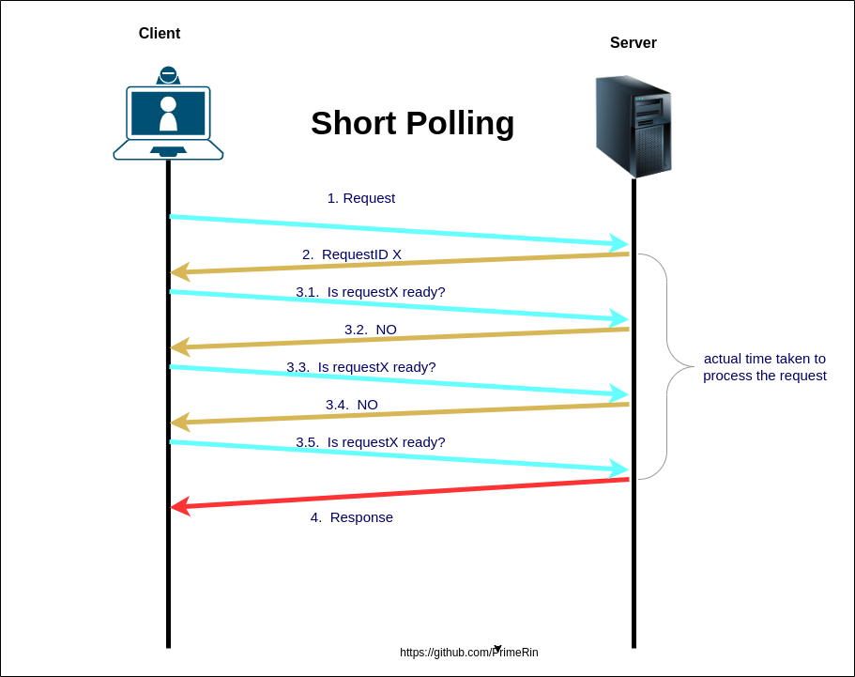
Short Polling (Kısa Yoklama)
Nasıl çalışır? İstemci (client), belirli aralıklarla (ör. her 5 saniyede bir) sunucuya "Yeni veri var mı?" diye sorar.
Avantajı: Basit ve kolay uygulanır.
Dezavantajı: Gereksiz yere çok fazla istek atar (sunucuyu yorar, bant genişliği tüketir). Gerçek zamanlı sayılmaz, gecikme olabilir.
Long Polling (Uzun Yoklama)
Nasıl çalışır? İstemci sunucuya istek atar ama sunucu hemen cevap vermez. Yeni veri oluşana kadar isteği açık tutar. Veri geldiğinde cevap döner. İstemci hemen yeni bir istek atarak bağlantıyı yeniler.
Avantajı: Daha az istek atılır, gerçek zamana daha yakındır.
Dezavantajı: Uygulaması biraz daha karmaşık olabilir, uzun süre açık kalan bağlantılar sunucu kaynaklarını tüketebilir.
🔗 Benzerlik: İkisi de istemci-sunucu arasında "yoklama" (polling) mantığına dayanır. ⚡ Fark: Short polling’de sürekli boşuna sorular sorulur, long polling’de ise yeni veri gelene kadar beklenir.

